Slide 1
VERSIONES
Ubuntu
CentOS
Debian
Fedora
Slackware
Mint
Xubuntu
Arch
OpenSUSE
Red Hat
Slackel
PureOS
Mageia
PCLinuxOS
Puppy
Zorin
BunsenLabs
Kubuntu
Manjaro
Bodhi
Netrunner
Neptune
Kali
Black Lab
Solus

Slide 2
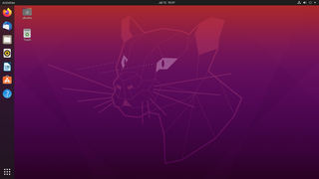
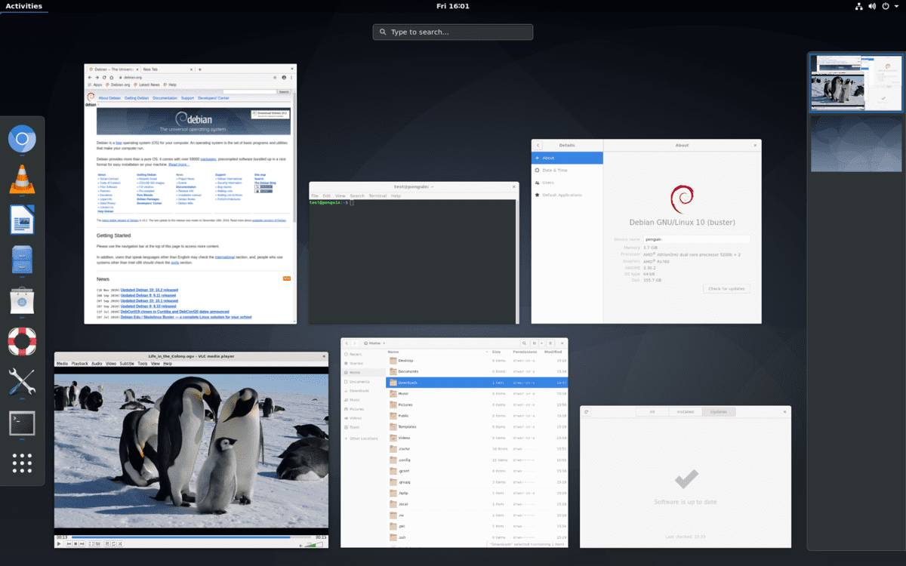
UBUNTU
DEBIAN

Slide 3
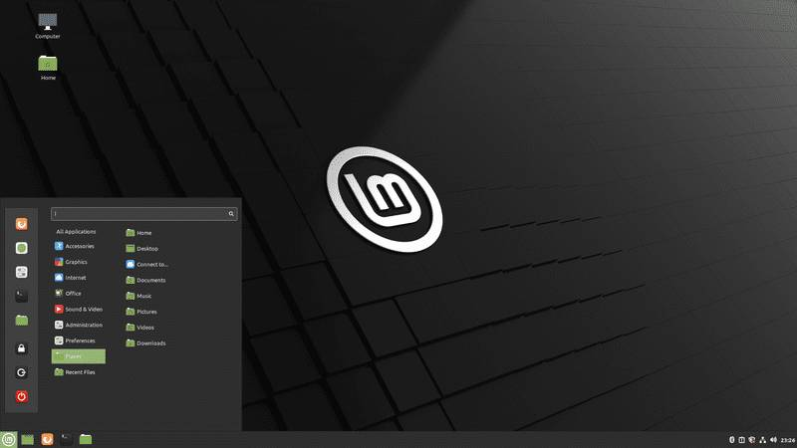
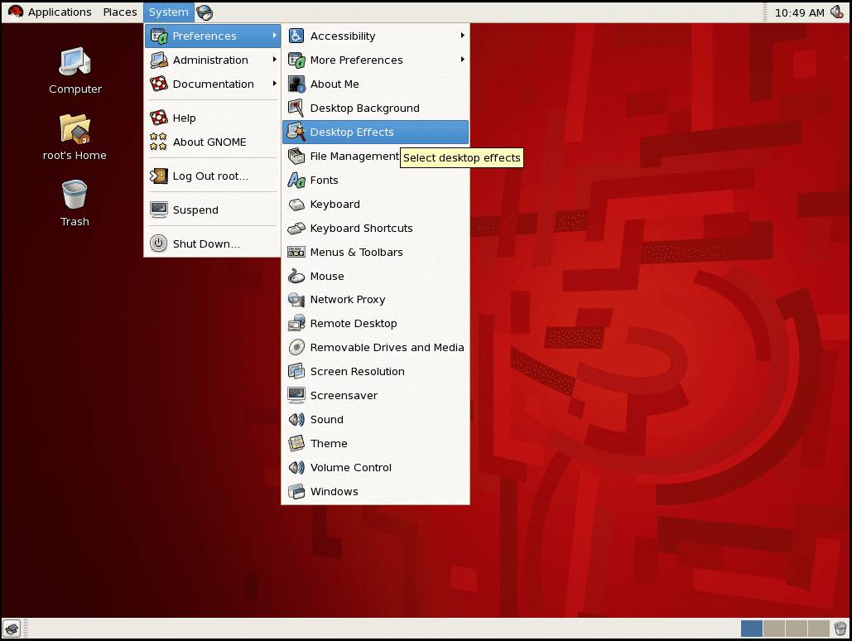
LINUX MINT
RED HAT

Slide 4
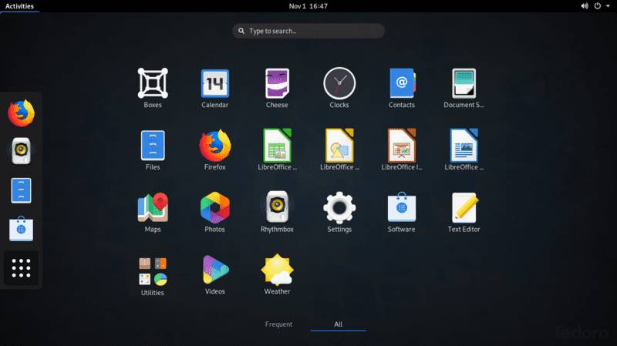
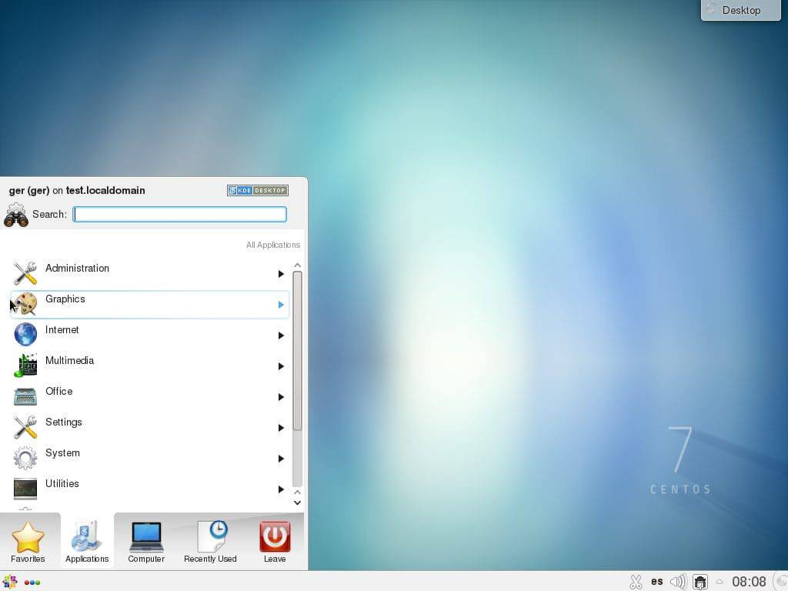
FEDORA
CENTOS

Slide 5
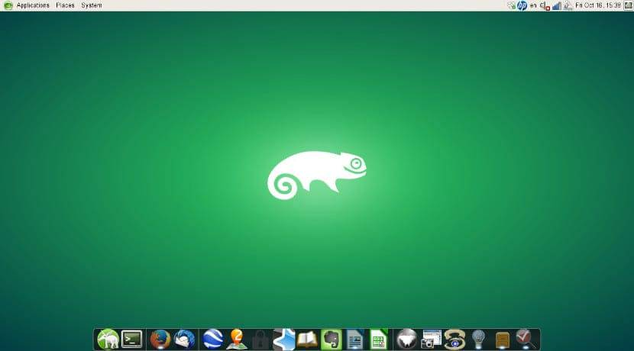
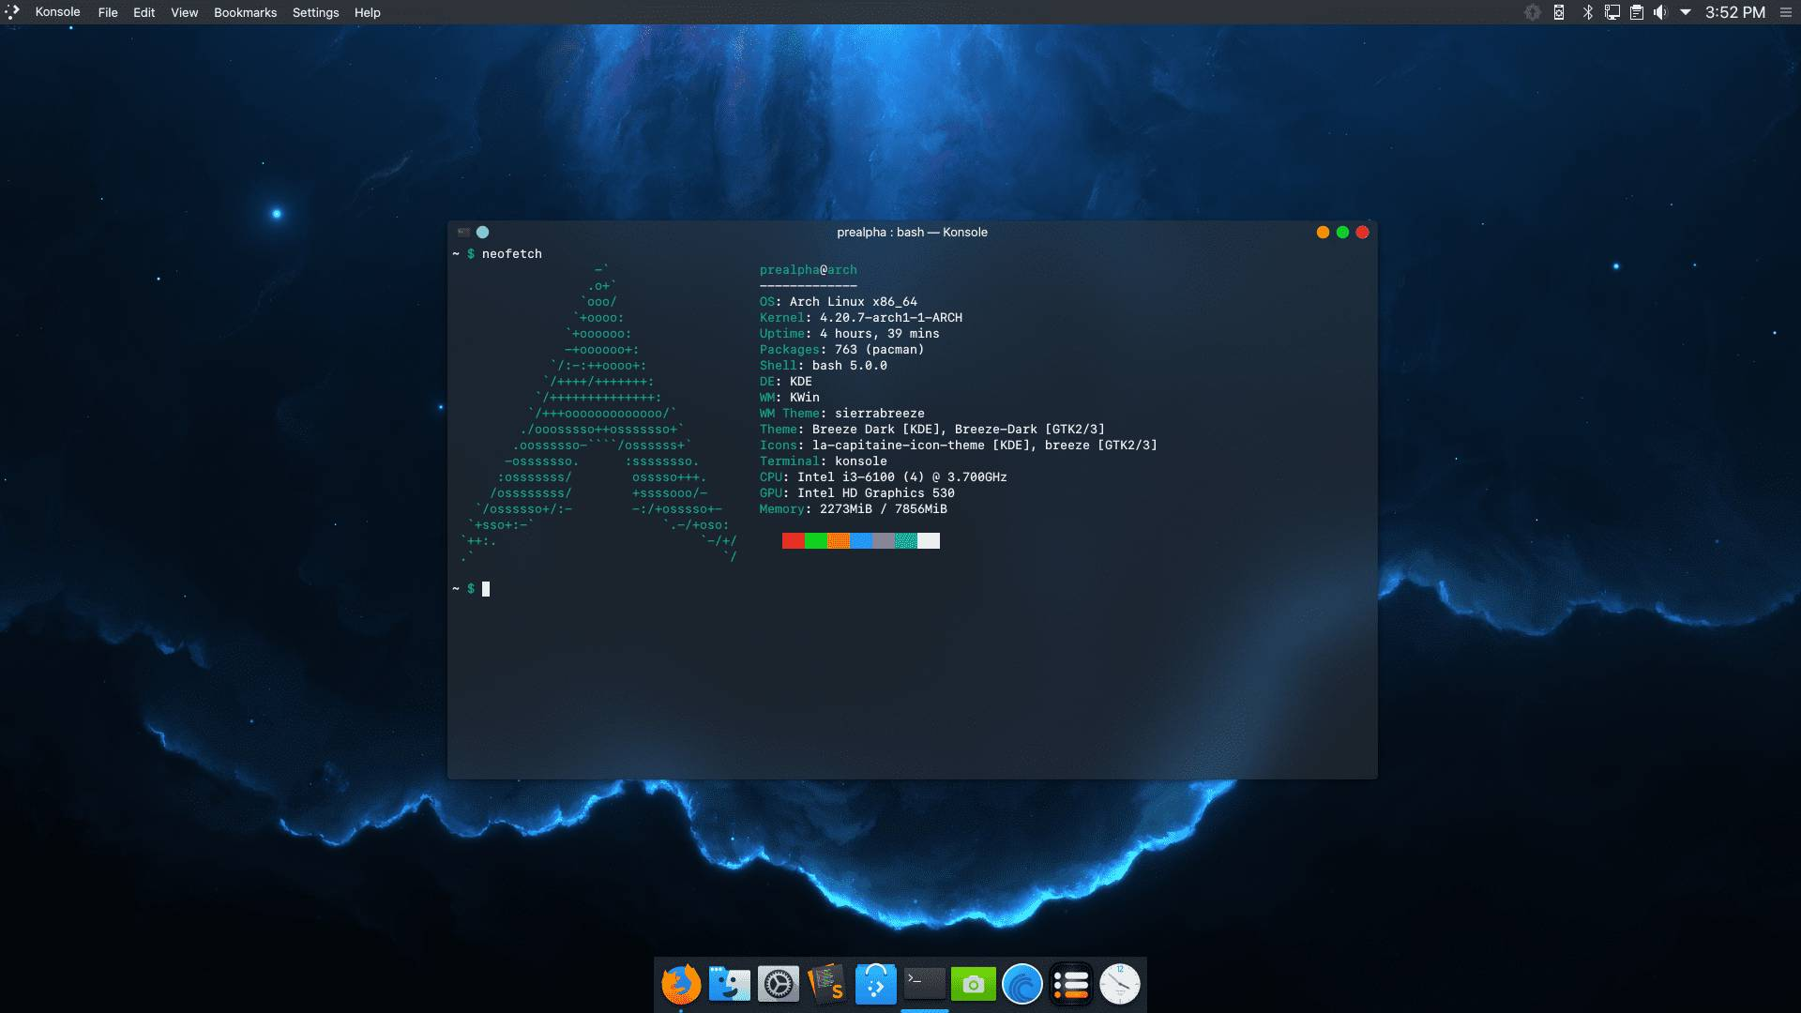
SUSE
ARCH LINUX

Slide 6
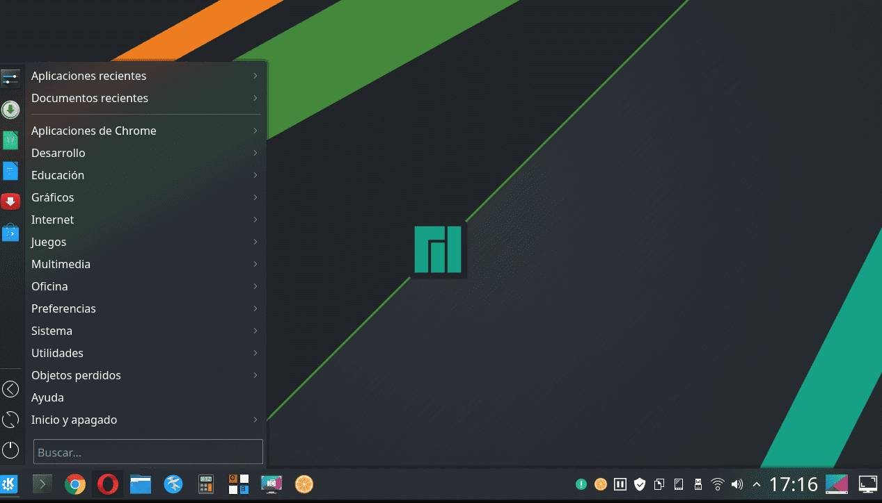
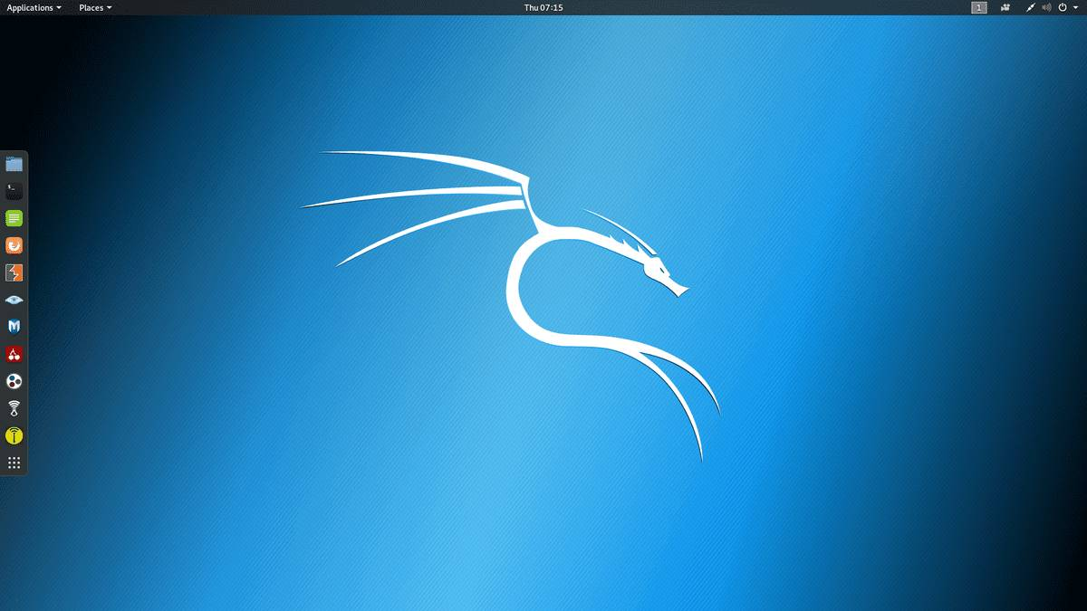
MANJARO
KALI

Slide 7
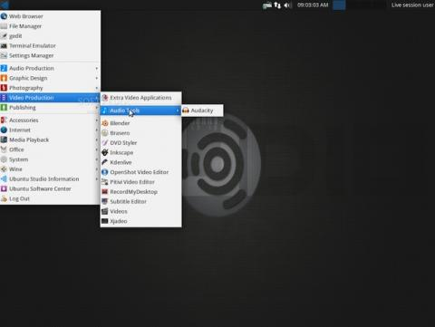
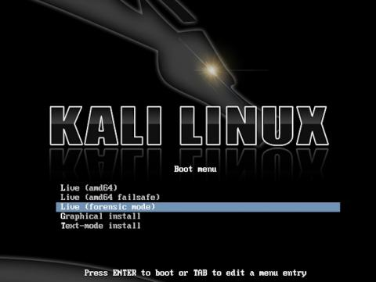
Profesiones y situaciones que utilicen el SO
Ubuntu Studio: para los artistas y creadores de contenido multimedia.
Kali Linux: para hackers y profesionales de la seguridad informática

Slide 8
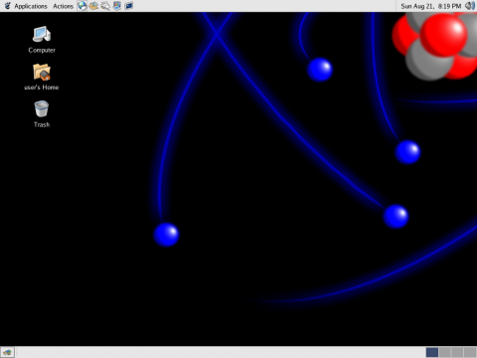
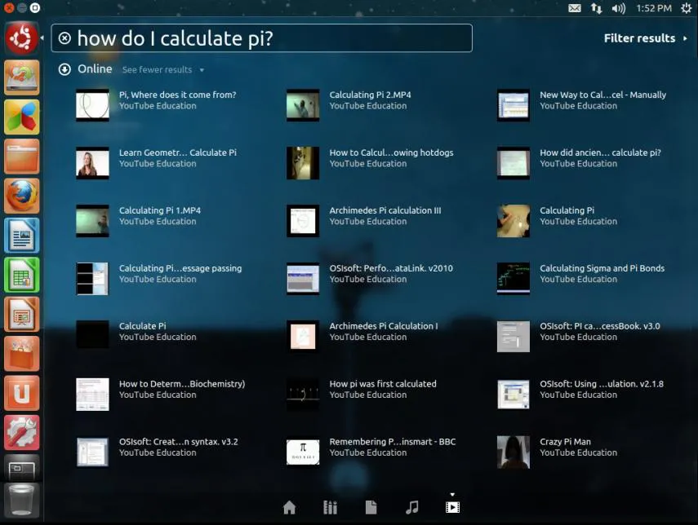
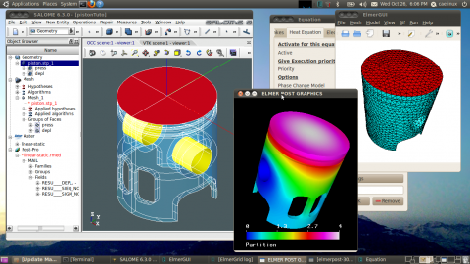
Edubuntu: para niños, profesores y profesionales de la educación CAELinux: para arquitectos e ingenieros Scientific Linux: para científicos

